Slide 1
6.4 循环码
线性分组码中的一类重要码，且为系统码
与一般线性分组码相比，循环码还具有循环特性：
  若（a_{n-1}，a_{n-2，}……，a₁，a₀)是一(n，k)循环码的码组，则（a_{n-2}，a_{n-3，}……，a₁，a₀ ，a_{n-1})
  （a_{n-3}，a_{n-4，}…… ， a₀ ， a_{n-1} ，a_{n-2})
  …… ……
  （ a₀ ，a_{n-1} ， a_{n-2}，a_{n-3，}……，a₂，a₁)
  也都是该循环码的码组
  （7，3）循环码(见教材P119 表6-3）

Slide 2
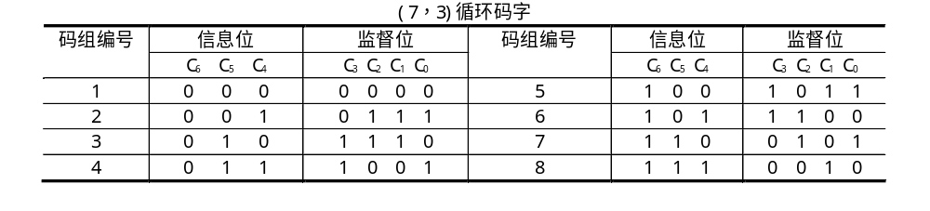

Slide 3
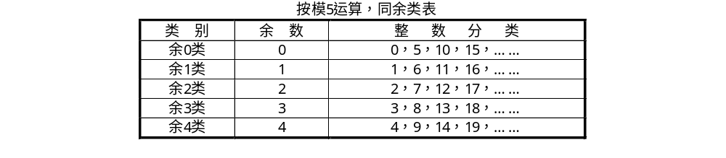
码多项式的按模运算
在整数除法中，设n为除数，把所有的整数按除以n所剩的余数进行分类──称为剩余类(或同余类)，这就是按模n运算。
  例如，可把所有整数分为以下五类：
  模2运算

Slide 4
码多项式的按模运算
码多项式的按模运算：
  若任意一个多项式F(x)被一个n次多项式N(x)除，得到商式Q(x)和次数小于n的余式R(x)，即：F(x)=N(x)Q(x)+R(x)
  则在按模N(x)运算下，有
  F(x)≡R(x) (模N(x))
  此时，码多项式系数仍按模2与运算，即系数只取0和1。

Slide 5
码多项式
我们把码字中码元当作多项式的系数(取值0或1)，把n长的码字写成最高次为n－1次的多项式
  若码组A=（a_{n-1}，a_{n-2，}……，a₁，a₀)，则其相应的码多项式为：A(x)= a_{n-1}x^{n-1}+ a_{n-2}x^{n-2}+ ……+ a₁x+ a₀
  对于（7，3）循环码的任意码组可表示为：
  A(x)= a₆x⁶+ a₅x⁵+ a₄x⁴ + a₃x³ + a₂x² + a₁x+ a₀

Slide 6
如码组（1100101）对应的码多项式可表示为
    A₇(x)= 1·x⁶+1 · x⁵+ 0 · x⁴ + 0 · x³ + 1 · x² + 0 · x+1
    = x⁶ + x⁵ + x² +1
码多项式与码组的关系：本质上是一回事，仅是表示方法的不同而已

Slide 7
重要结论
在循环码中，若A(x)是一个长为n的许用码组，则x^{i}· A(x)在按模x^{n}+1运算下，也是一许用码组。
即若
  x^{i}· A(x)≡A^{i}(x) （模x^{n}+1），
  则A^{i}(x) 也是一许用码组，且为A(x)码组向左循环移位i次的结果。
一个长为n的(n，k)循环码，它必为按模x^{n}+1运算的一个余式。

Slide 8
生成多项式与生成矩阵
问题：寻找构成生成矩阵的k个线性无关的许用码组
由封闭性，可知循环码中一定包含全0码组
于是(n，k)循环码中一定能找到这样一个码组：前面的k-1位都是0，而第k位及第n位为1，其它各位g_{i}为0或1：（000…01g_{n-k-1}g_{n-k-2} …g₂ g₁1)

Slide 9
其对应的码多项式为g(x)，且 g(x)一定是码中唯一的一个n-k次多项式，这唯一的 n-k次多项式g(x)称为码的生成多项式
根据循环性，xg(x)，x² g(x)， … …， x^{k-1}g(x)都是许用码组，连同g(x)共k个许用码组，构成码的生成矩阵G(x)：

Slide 10
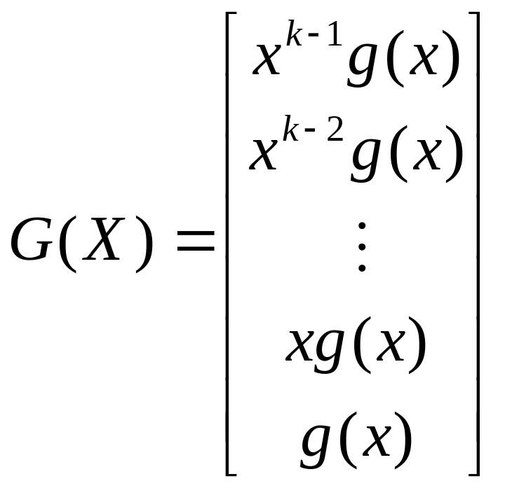
  注：该生成矩阵并不是典型形式的，但可通过线性变换变换成典型的生成矩阵。

Slide 11
  循环码的任一码多项式A(x)都是g(x)的倍式，即都可被g(x)整除；任一次数不大于(k-1）的多项式乘g(x)都是码多项式。
  于是，码多项式A(x)可写成： A(x) =h(x)·g(x)
  码多项式必定是x^{n}+1的一个因式
  循环码的生成多项式一定是x^{n}+1的一个(n-k)次多项式
  例如

Slide 12
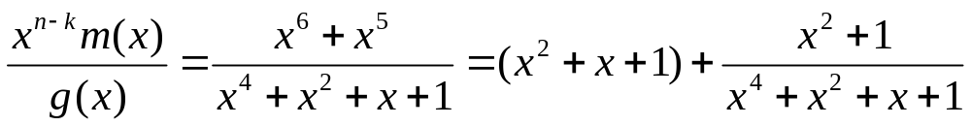
编码方法：设信息位对应的多项式为m(x)
  用x^{n-k}乘m(x)，相当于将信息位移至码组的最前面
  用g(x)除x^{n-k} m(x)，得到余式为r(x)
  编出码组为：A(x)= x^{n-k} m(x)+ r(x)

Slide 13
举例：
    设（7，3）循环码的生成多项式为g(x)=x⁴+x²+x+1，待编码信息位为110，则m(x)=x²+x，x^{n-k} m(x)=x⁴(x²+x)=x⁶+x⁵
    而
    即余式r(x)=x²+1
    于是，对应码组A(x)= x⁶+x⁵+ x²+1 1100101

Slide 14
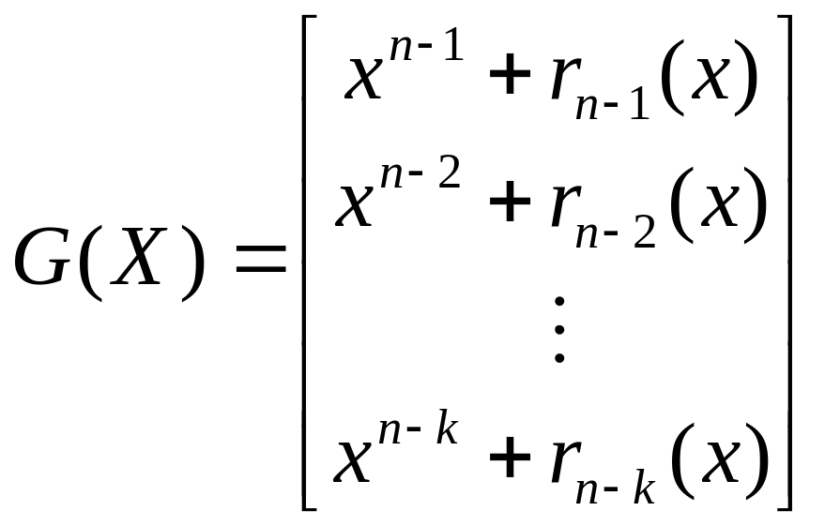
  可见，上例编出的循环码就是系统码。
  于是，以多项式形式表示的系统循环码的生成矩阵为：
    其中,r_{n-i}(x)是g(x)除x^{n-i} (i=1,2,…，k)所得的余式。

Slide 15
译码方法
检错：用g(x)去除接收到的码组R(x)，根据余式是否为0，判断传输正误
纠错：
  较之检错要复杂得多
  要求每个可纠正的错误必须与一个特定的余式建立一一对应关系

Slide 16

[定理1] 若T(x)是n长循环码中的一个码多项式，则x^{i}T(x)按模x^{n}＋1运算的余式，必为循环码中另一个码多项式，即一定有：
  3.循环码的生成多项式g(x)及生成矩阵G(x)
    [定理2] 在循环码中，n-k次码多项式有一个，而且仅有一个
    [定理3 ] 在循环码中，所有的码多项式都能被g(x)整除
    推论：任何次数不大于k-1次的多项式与g(x)的乘积都是码多项式。
    [定理4] 循环码的生成多项式g(x)是x^{n}＋1的一个因式。
    这个定理告诉我们，可以从x^{n}＋1的因式分解中找出n-k次且常数项不为零的因式，把它作为n长循环码的生成多项式，从而确定了循环码的生成矩阵
  4.循环码的编码和译码
    当给定(n，k)循环码的信息码位m(x)和选定生成多项式g(x)后，我们就可以进行编码

Slide 17
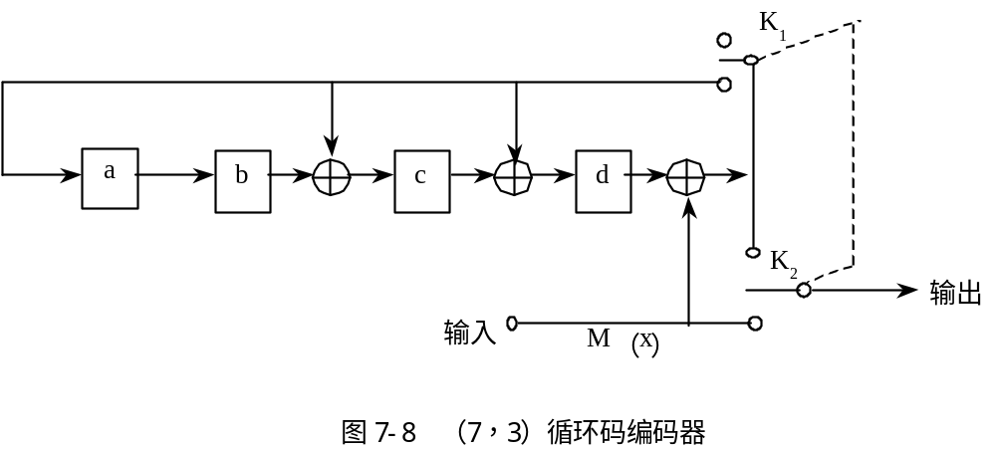
编码过程如下：
  第一步：信息位向左移n-k＝4位,得x^{n-k}m(x)：1110000
  第二步：除法，求余数
  第三步：拼加,T(x)＝x^{n-k}m(x)＋r(x)
以上编码过程可由除法电路实现，如(7,3)码g(x)＝x⁴＋x³＋x²＋1的除法电路示于图7-8

Slide 18
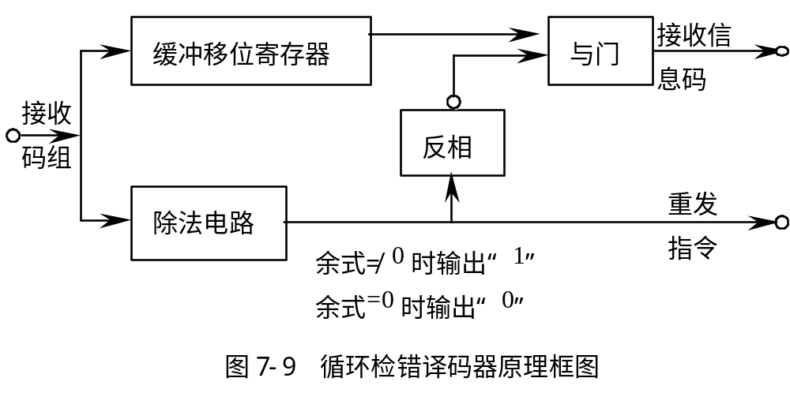
接收端译码的目的，可能是检错,也可能是纠错，其译码原理与实现有所不同
译码器的核心就是一个除法电路及缓冲移位寄存器。检错译码器的原理框图如图7-9所示

Slide 19
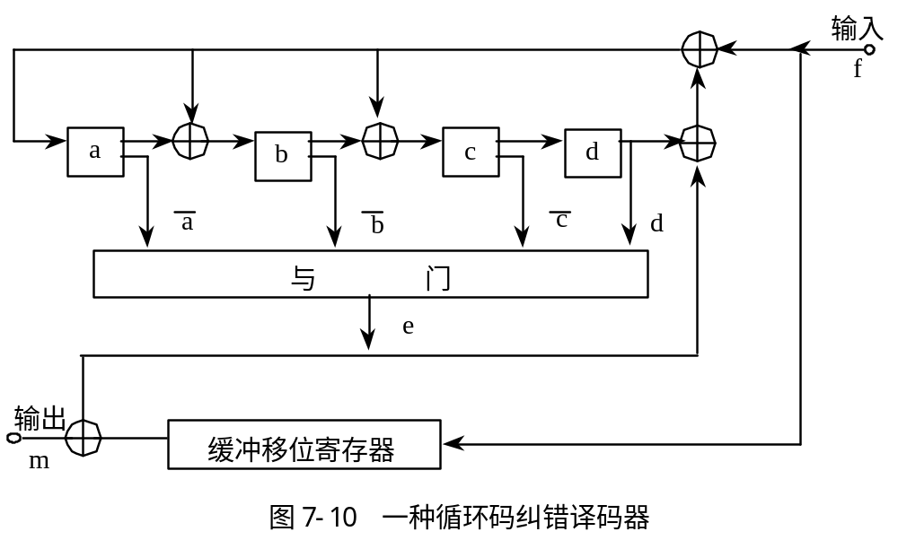
  原则上纠错可以按以下步骤进行：
  ①用生成多项式g(x)除接收码组R（x）=c（x）+e（x），得出余式r(x)。
②按余式r(x)用查表的方法或通过某种运算得到错误图样e（X）。
③从R（x）中减去e（x），得到已纠正错误的原发送码组c（x）。现以（7,3）码为例给出一种纠错译码器的原理方框图，如图7-10所示

Slide 20
例6-3：试求（7，3）循环码的生成多项式和生成矩阵
解：对（7,3）循环码k=3
  x⁷+1=(x+1)(x³+x²+1)(x³+x+1)
  n-k = 7-3 = 4次的因式有：
  (x+1)(x³+x²+1)=x⁴+x²+x+1……………(a)
  (x+1)(x³+x+1)=x⁴+x³+x²+1……………(b)

Slide 21
若按(a)构成生成多项式:
  生成多项式为：g(x)= x⁴+x²+x+1
  生成矩阵为：

Slide 22
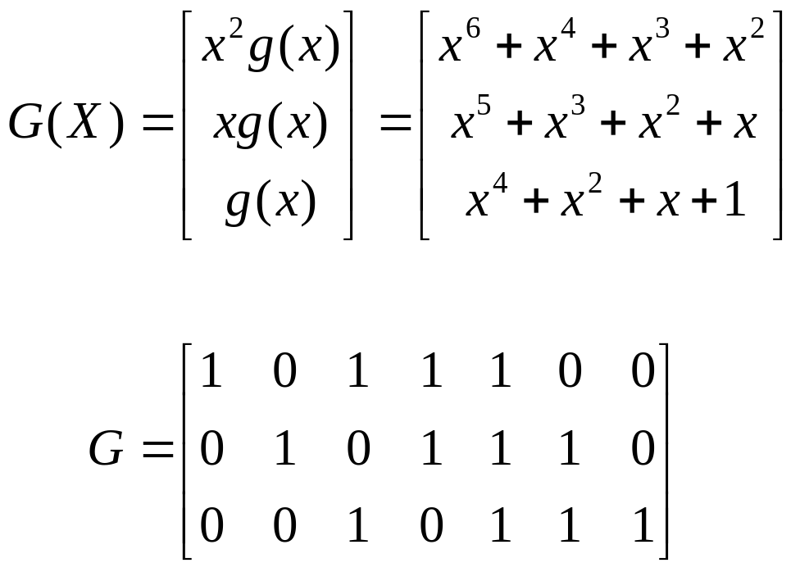

Slide 23
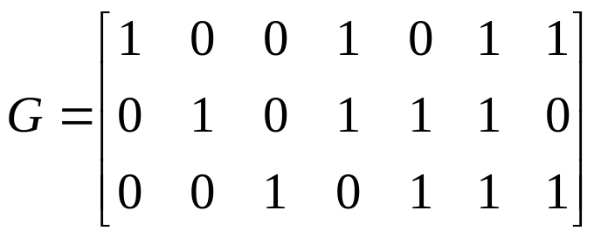
      将第1行与第3行模2加作为第1行，则有
  为典型生成矩阵。

Slide 24
若按(b)构成生成多项式:
  生成多项式为：g(x)= x⁴+x³+x²+1
  生成矩阵为：

Slide 25
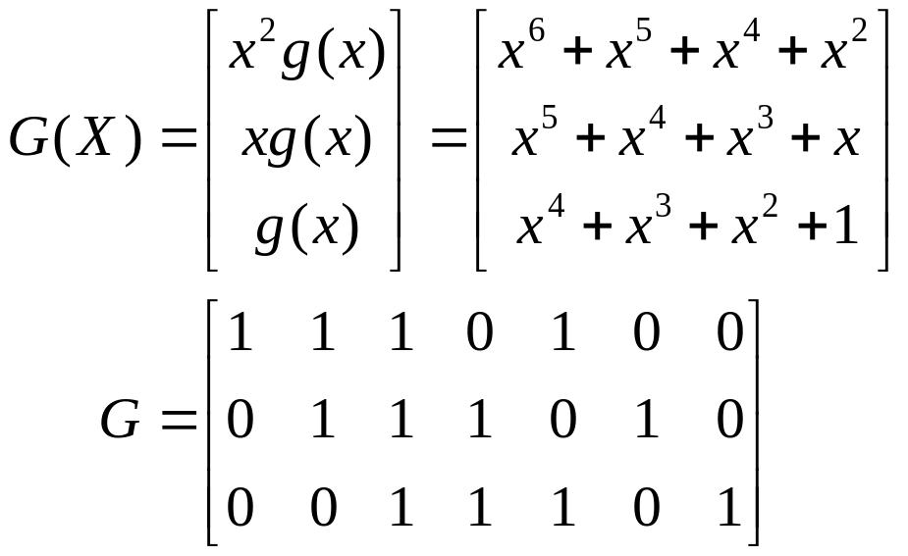

Slide 26
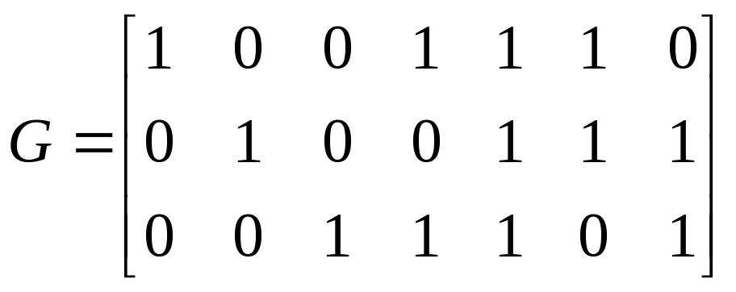
  进行线性变换，得典型生成矩阵为：

Slide 27
缩短循环码
  在(n，k)循环码的2^{k}个码组集合中，选择前i个信息位为0的所有码组（共2^{k-i}个），组成一个新的码组集合，这一新的码组集合就构成了(n-i，k-i)码，称它为(n，k)的缩短循环码。
  例如要构造一个能够纠正一位错误的(12，8）码，我们可以从（15，11）汉明码中挑出前三位均为0的码组来构成。

Slide 28
缩短循环码
例如要构造一个能够纠正一位错误的(12，8）码，我们可以从（15，11）汉明码中挑出前三位均为0的码组来构成。

Slide 29
在(n，k)的缩短循环码中，每一个码组必定能被g(x)除尽（注： g(x)是原循环码的生成多项式）
  每一个码组是原来循环码的码组，只是这码组的前i个信息码元为0，所以它必定能被g(x)除尽。
  换言之，所有次数小于n-i次，且能被g(x)除尽的多项式都是(n-i，k-i)缩短循环码的码多项式。

Slide 30
在(n，k)的缩短循环码中，所有码组的前i位为0，故发送时可不发送这i个0，仅传输后面的n-i位码元。
(n-i，k-i)码的纠检错能力不低于原来的(n，k)循环码的纠检错能力。
  缩短循环码的所有码组是原来循环码组集合中的一部分，且监督码元位数没变。

Slide 31
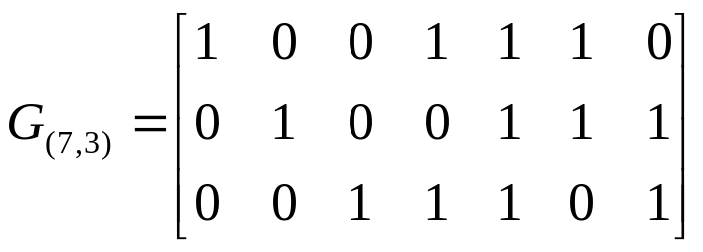
缩短循环码的生成矩阵可从原循环码的典型生成矩阵中除去前i行和前i列得到。
  例如（7，3）循环码的一种典型生成矩阵为：
  除去其第一行第一列，便得到（6，2）缩短循环码的生成矩阵G_{（6,2）}。
缩短循环码的码组之间并不一定存在循环关系。

Slide 32
循环码的检错能力
能检出全部的单个错误：
  对应一位错码的错码多项式E(x)=x^{i}，而多于一项的生成多项式g(x)=……+1，显然x^{i}除以g(x)的余数不会等于0，也即能检测出全部单个错码。
能检出全部离散的二位错：
  对应的错码多项式E(x)=x^{i}+x^{j}=x^{i}(1+x^{j-i})，只要选取的g(x)不能除尽(x^{j-i}+1)，且(n-k)>(j-i)
能检出全部的奇数个错码：
  含有奇数项错码的多项式必不含(x+1)因子，只要选取的g(x)含有(x+1)因子

Slide 33
能检测所有长度不超过(n-k)的突发错误：
  突发长度不大于b的突发错误对应的错码多项式为
  E(x)=x^{i}(e_{b-1}x^{b-1}+ e_{b-2}x^{b-2}+……+e₁x+1)= x^{i} E₁(x)
  由于g(x)除不尽x^{i}； g(x)为n-k次多项式，只要E₁(x)的次数b-1不超过(n-k-1)次， g(x)便除不尽E₁(x)。也就是说，能检测长度不超过(n-k)的突发错误。

Slide 34
在突发长度b大于(n-k)的错误中，若b=n-k+1，则(n，k)循环码不能检测概率为2^{-(n-k-1)}；若b>n-k+1，则不能检测概率为2^{-(n-k）}。
  设错码多项式为E(x)= x^{i} E₁(x) ，E₁(x)的次数为(b-1)，必有x⁰ 和x^{b-1}项，还应有b-2项x^{j}，因此共有2^{b-2}种不同的多项式。
  只有E₁(x)有g(x)的因子时，即E₁(x)= g(x) Q(x)时，这种错码才不能检测出来。
  g(x)为(n-k)次，所以Q(x)定为[b-1-(n-k)]次；当b-1=n-k（即b=n-k+1），则Q(x)=1，此时仅有一个E₁(x)= g(x)的错误图样不可检测，占突发错误图样总数的1/2^{b-2}=2^{-(n-k-1)}

